Slide 1
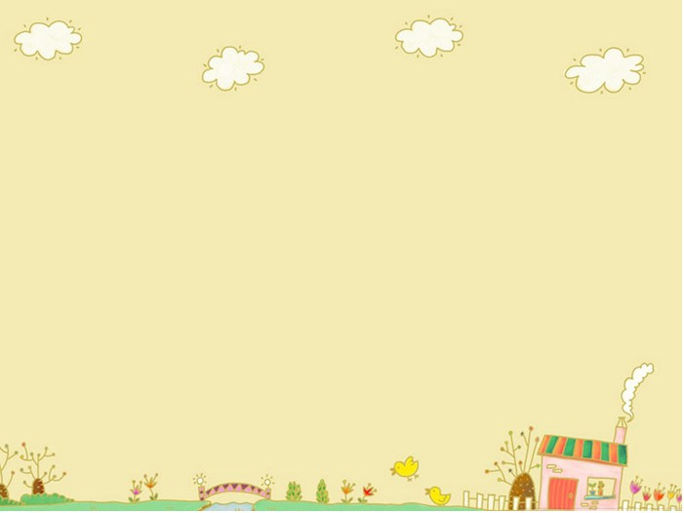
我無法不這樣想
報告人：林雅婷

Slide 2
一、個案基本資料
二、主訴問題
三、分析與問題評估
四、輔導目標
五、服務歷程
六、反思

Slide 3
一、個案基本資料
性別：男
年級：國一
出生年：95年
外觀：皮膚白皙、常皺眉、眼神無神或緊張、
體弱感
排序：老大

Slide 4
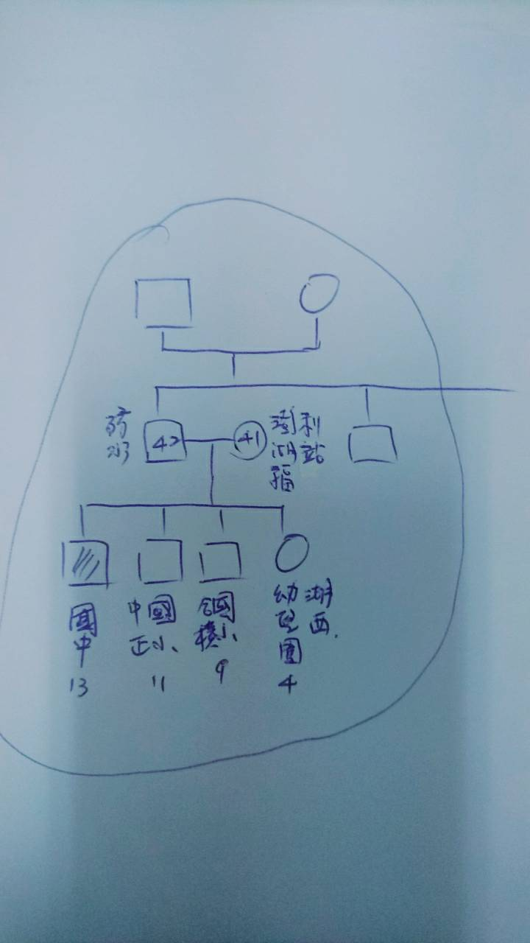
一、個案基本資料
家系圖

Slide 5
一、個案基本資料
家庭關係
1.母親為主要的教育者與事件決定者，個案自陳在家中與奶奶最為要好，因為覺得奶奶最了解自己。
2.在管教方式上，母親覺得自己是民主的，但是個案認為父母都是權威者。
3.目前家中同住的有爺爺、奶奶、父母、兩個弟弟一個妹妹，以及叔叔，分別居住在不同樓層，而自己是與奶奶同住一樓層且目前也是同睡一間房，沒有與父母同住一樓層與睡覺的原因是-媽媽要照顧更小的弟弟妹妹。
4.案家為雙薪家庭，父親從事防水工程，而母親則是固定在澎湖福利站內工作。
5.母親表示在管教上偶爾會與奶奶意見不合，覺得奶奶有時候太過溺愛及順從個案。

Slide 6
一、個案基本資料
學習及學校生活狀況
國小:
國小低中年級適應良好，學業可跟上進度，可配合班及活動且合群。高年級時個案自陳與老師和同學相處不愉快，覺得老師偏心，也覺得同學排擠他，例如:會故意在大家面前不指名道姓的說他；話題故意在他加入時停止，不傳字條給他等。個案陳述老師會常要求自己不要愛告狀，一樣傳字條但老師永遠只處罰他等。國小六年級更換導師後與同學關係變好，幾乎與人人都是朋友沒有衝突

Slide 7
一、個案基本資料
學習及學校生活狀況
國中:
1.馬公國中-覺得課業壓力大，功課很多，很努力讀書卻還是沒有好成績，老師們都覺得沒有好成績就是不用功，但自己真的有讀書，所以覺得冤枉。認為老師經常口出惡言，人身攻擊，貶低他人，甚至還對自己丟過板擦。母親陳述在入學不到一個月就出現吃不下睡不著，感到呼吸不順暢喘不過氣、哭泣等現象。尤其害怕英文老師
2.鎮海國中-11月底開始出現同儕相處不睦的問題，個案反映同學講話大聲粗魯，常常無法加入同學的話題而覺得被排擠。母親陳述孩子漸漸開始回家抱怨功課太難，數學太難，沒有固定課表很混亂等等，甚至在諮商時表示自己不是只有懼怕數學老師，覺得自己的狀況應該是“只要叫老師的人都會讓他感盪到害怕”

Slide 8
一、個案基本資料
人際關係
1.國小：大致都正常和諧，僅有5年級時與同
學較多爭吵，但也都不嚴重。
2.國中：
(1)馬公與同儕關係上可，但是與英文老師關
係緊張，出現嚴重的焦慮症狀且就醫中。(2)在鎮中無法融入班級同學間的相處，害怕
所有的老師包含數學老師，衍生拒學問題

Slide 9
二、主訴問題
拒學
情 緒 問 題
(憂鬱症)

Slide 10
二、主訴問題
1、無法準時繳交作業，尤其是數學。
2、覺得上學時間很漫長，常常必須到下午5點
30分才放學。
3、課表常常因為老師公出或開會而異動，對
事情感到無法掌握而感到焦慮。
4、考試考不好常常給自己很大的壓力，害怕
老師誤會自己都沒有回家準備。若因此被
罵會覺得非常委屈
綜合上述問題衍生個案拒學

Slide 11
三、分析與問題評估
(一)阻力
1.家人間的教養態度不一致，導致個案總選擇
舒適圈。
2.個案本身個性溫吞、負向思考，想法堅持固著

Slide 12
三、分析與問題評估
(二)助力
1.母親有病識感，願意接送孩子接受治療
2.導師及校園環境友善單純

Slide 13
問題評估與討論
(一) 請假的方式
(二)期末考試的方式
(三)評估何時開始接受輔諮中心資源

